Slide 1
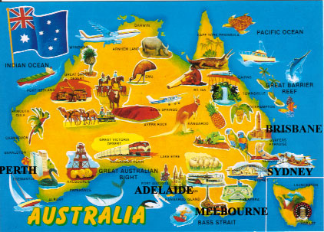
Австралія: економіко-географічне положення, природно-ресурсний потенціал, населення

Slide 2

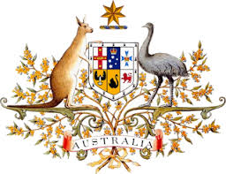
Австралія — єдина держава, яка займає найменший материк земної кулі
Столиця | Канберра
Площа | 7,6 млн.км.кв.
Населення | 25 250 000
ВВП (на душу населеня) | $52 191
Офіційна мова | англійська
Валюта | австралійський долар
Форма правління | парламентська
Державний устрій | федеративна держава у складі Британської співдружності (6 штатів+ 2 самоврядні одиниці)
Економічно високорозвинена країна, член «Великої двадцятки»

Slide 3
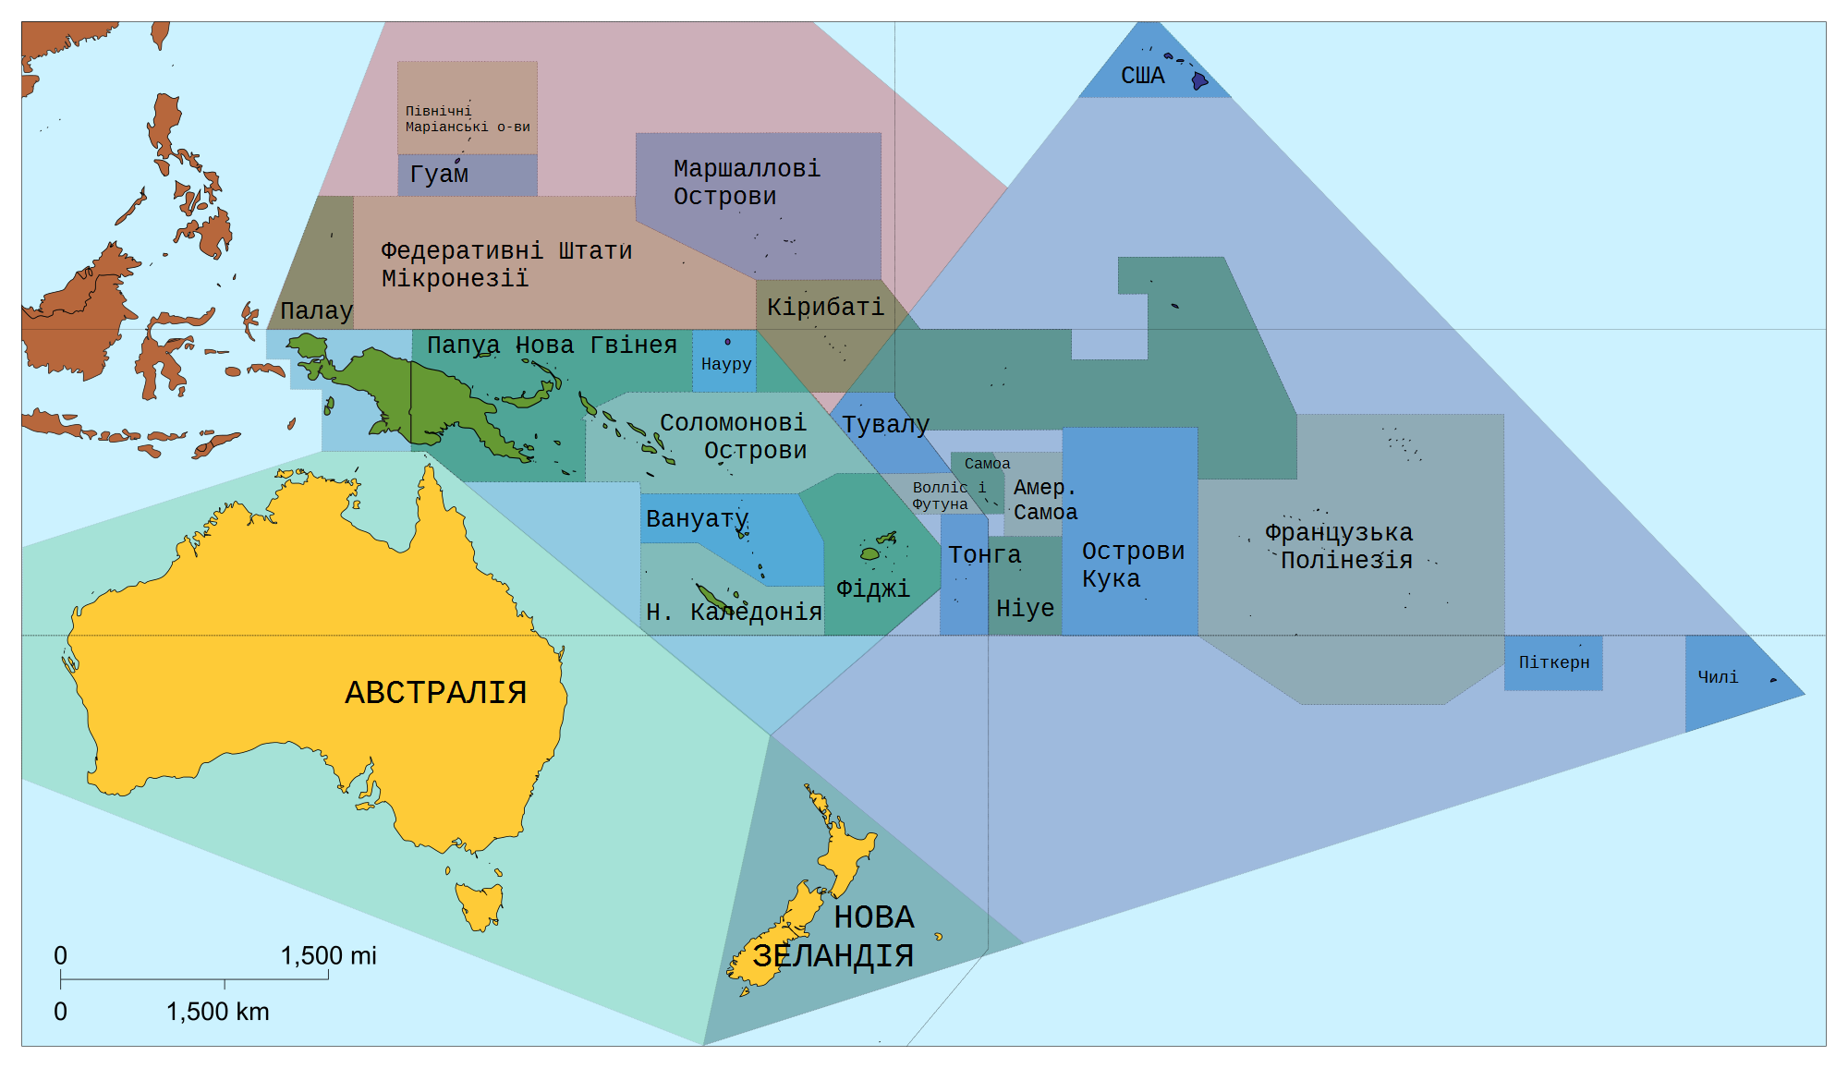
Океанія: Австралійський Союз та острівні держави

Slide 4
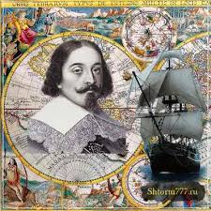
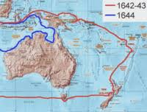
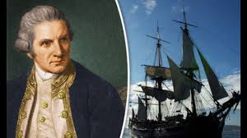
Відкриття Австралії
Через віддаленість від Європи та відокремленість Австралія була відкрита європейцями пізніше за всі населені материки.
Ще в давнину вчені припускали, що на південь від Південного тропіка існує земля. Цю землю відкрили голландці. У першій половині XVII ст. їм стали відомі майже все північне, західне й південно-західне узбережжя материка.
В середині XVII ст. голландський мореплавець Абел Тасман обігнув Австралію з півдня і натрапив на острів, згодом названий його ім'ям, — Тасманія. Він довів, що Австралія — самостійний материк, а не частина невідомого Антарктичного материка, як вважалося перед тим.
Східне узбережжя Австралії відкрив у другій половині XVIII ст. англійський мореплавець і дослідник Джеймс Кук.

Slide 5
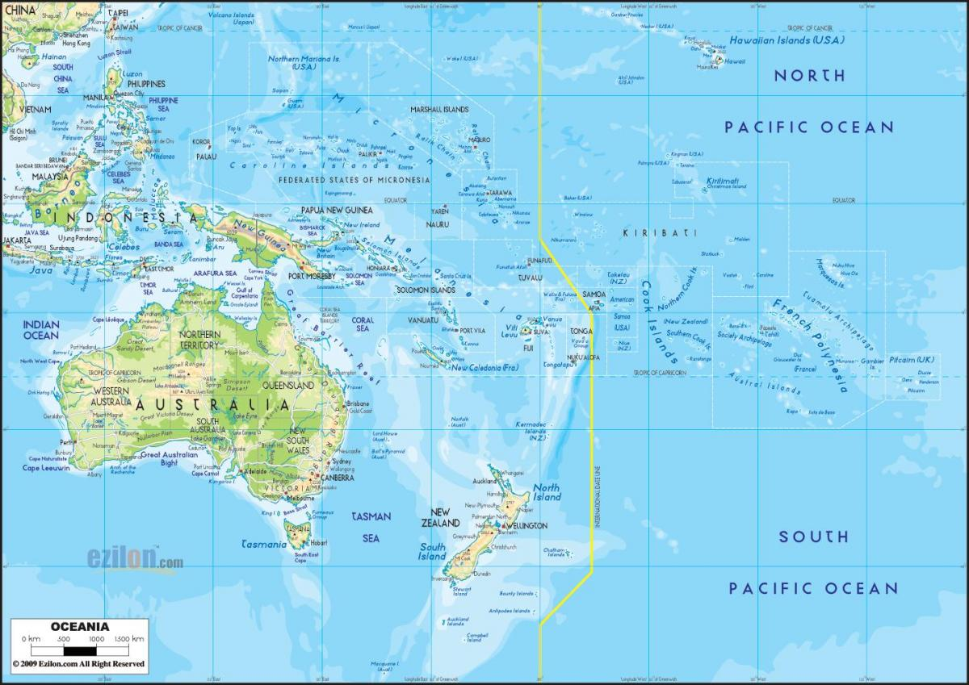
Економіко – географічне положення
АВСТРАЛІЯ
Площа —Австралія розташована на південний схід від Євразії. Вона омивається водами Тихого та Індійського океанів. Головна риса економіко-географічного положення Австралії — ізольованість. Позитивного значення набуває відносна близькість Австралії до країн Південно-Східної і Східної Азії та Океанії

Slide 6
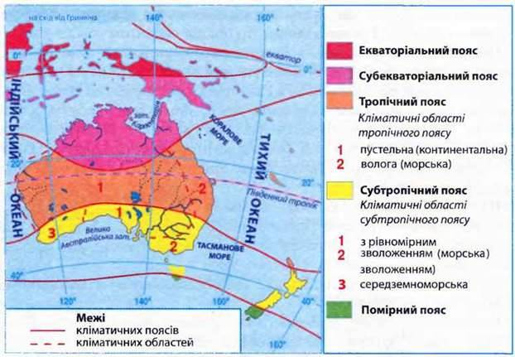
Клімат
В Австралії домінує жаркий сухий клімат із великими річними й добовими коливаннями температури. Лише 1/3 її території одержує достатньо або надміру опадів. Це залежить географічного положення материка — майже посередині його перетинає Південний тропік.
На клімат Австралії впливають і переважні вітри, рельєф та океанічні течії, а також протяжність материка із заходу на схід. У більшій частині Австралії панують пасати
Отже, на півночі Австралії формується субекваторіальний клімат. У середній частині в тропічному поясі, як і на півдні Африки, два типи клімату — тропічний пустельний на заході й у центральній частині та тропічний вологий на сході

Slide 7
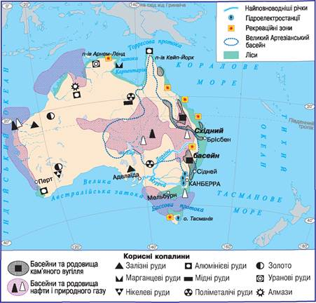
Природно – ресурсний потенціал
- Переважно рівнинна територія
- Гори займають 5 % території
-У центрі розміщена велика западина — Центральна низовина
-75% пустелі та напівпустелі
-Грунти:червоно-бурі, сіроземи, малородючі
Найбільші родовища кам'яного вугілля, нафти та газу розташовані у східній частині Австралії.
-У західній і північній частині країни є поклади рудної сировини: заліза, нікелю, поліметалів, золота, срібла, міді, мангану
-Поклади бокситів зосереджені на півострові Кейп-Йорк і у північно-східній частині Північної території.
За винятком нафти країна повністю забезпечує свої потреби основними видами сировини для промисловості

Slide 8
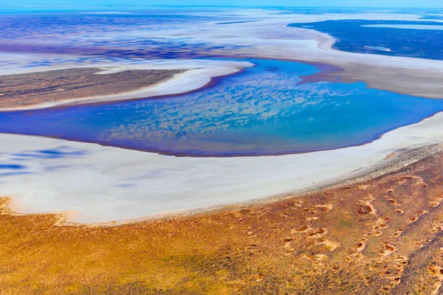
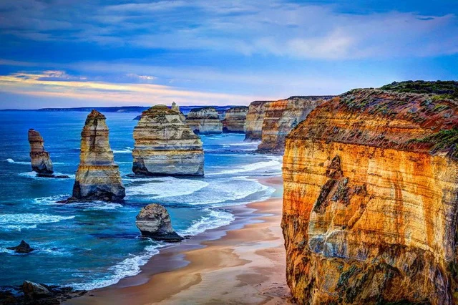
Водні ресурси
В Австралії мало річок та озер. Річки з більшої половини її площі не мають стоку в океан. Найбільша річкова система Австралії — Муррей (Маррі) з великою притокою Дарлінгом. Вони беруть початок на Великому Вододільному хребті
Води річок використовуються для зрошення родючих, але посушливих земель
Найбільше з озер — озеро Ейр лежить на 12 м нижче від рівня океану
Нестача поверхневих вод компенсується якоюсь мірою запасами підземних вод, які збираються в артезіанських басейнах

Slide 9
Населення
І тип відтворення
Природний приріст 1,07 %
Густота 3 особи/км²
Середня тривалість життя 82 роки
Населення Австралії почало зростати 1788 року, коли англійці численністю 8,59 тис. осіб заснували першу колонію Сідней. На той момент кількість корінного населення континенту, за різними підрахунками, сягала 0,75-1 млн осіб.
Пізніше населення континенту збільшувалось завдяки численним хвилям імміграції і за 100 років досягло 2,98 млн осіб некорінного походження

Slide 10
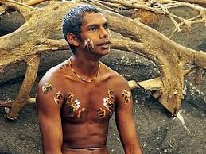
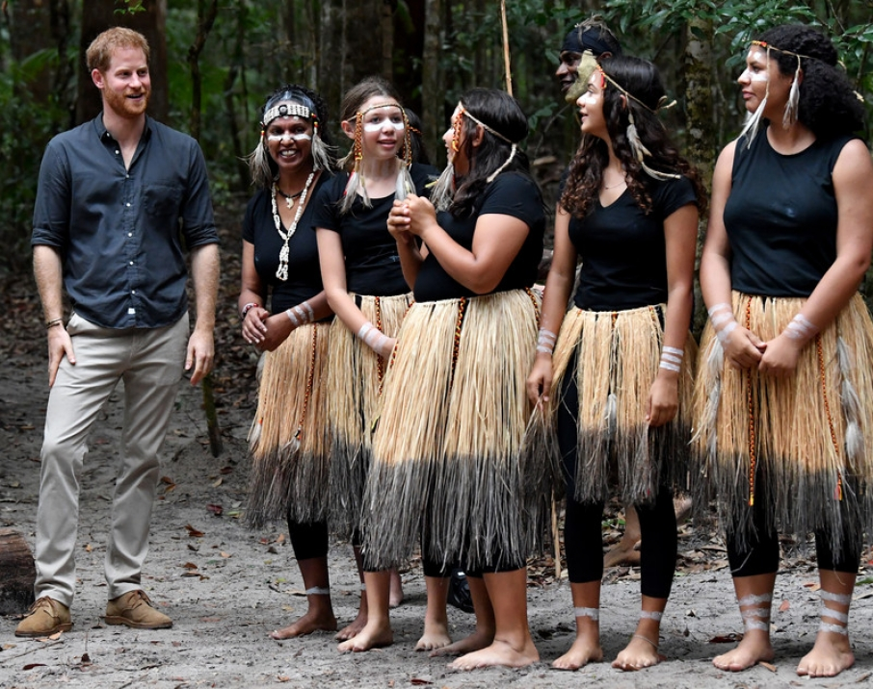
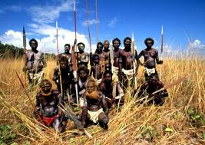
Сучасне населення Австралії сформувалось за рахунок емігрантів. До початку європейської колонізації на материку проживало близько 300 тис. аборигенів, а зараз їх кількість становить понад 150 тис. осіб (0,5%). Вони належать до австралоїдної раси і етнічно не утворюють єдиного цілого. Аборигени поділяються на багато племен, які розмовляють різними мовами. Англоавстралійці складають більшу частину населення. Інші - іммігранти

Slide 11
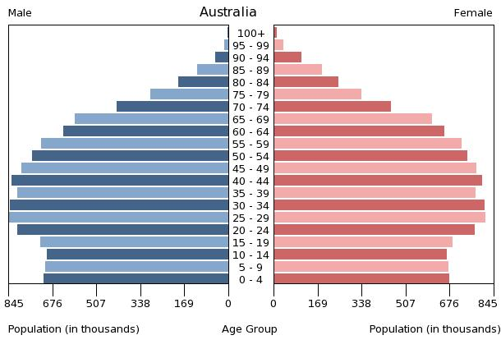
Статево – вікова структура

Slide 12
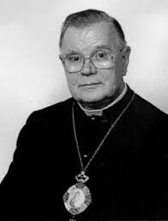
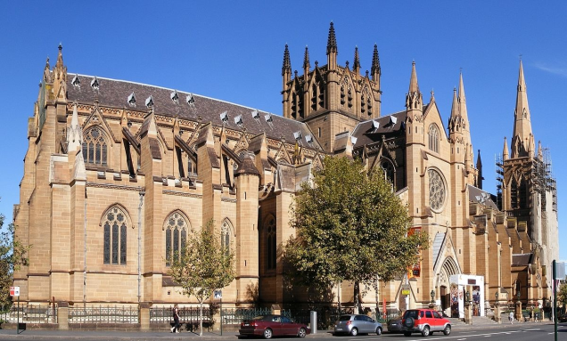
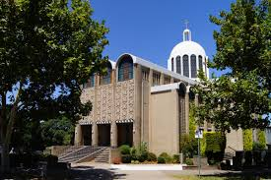
Релігія
Християни:
- протестанти 30%
- католики 25%
-православні 3%
Буддизм
Індуїзм
Іслам

Slide 13
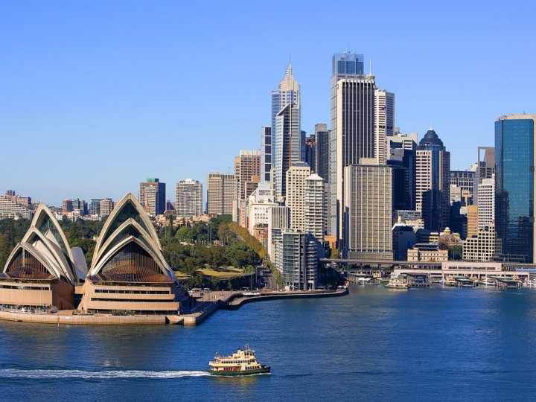
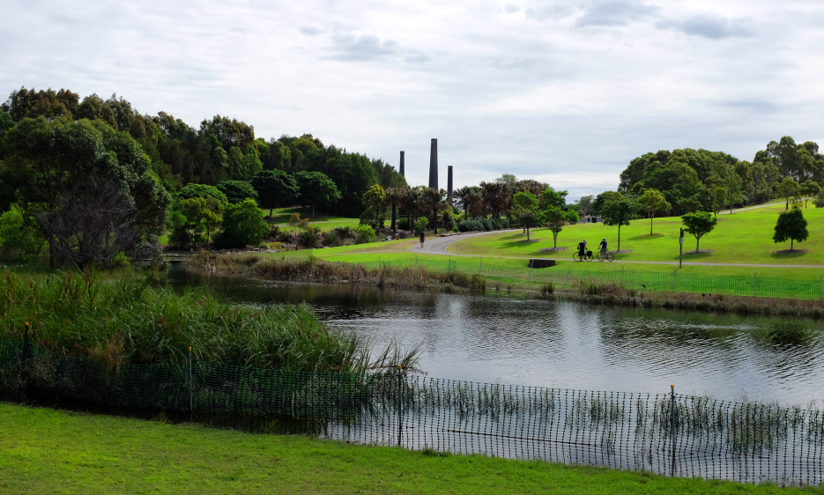
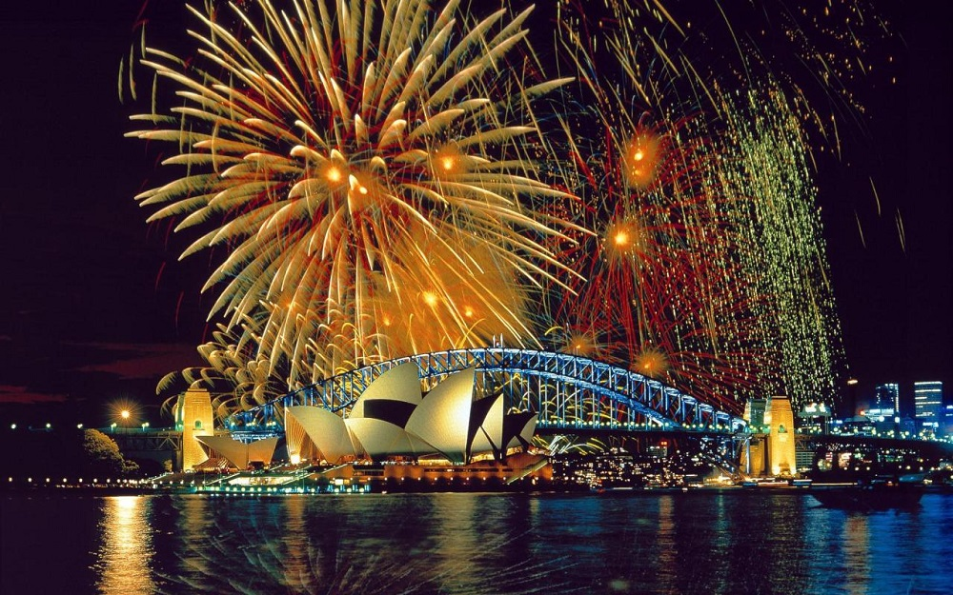
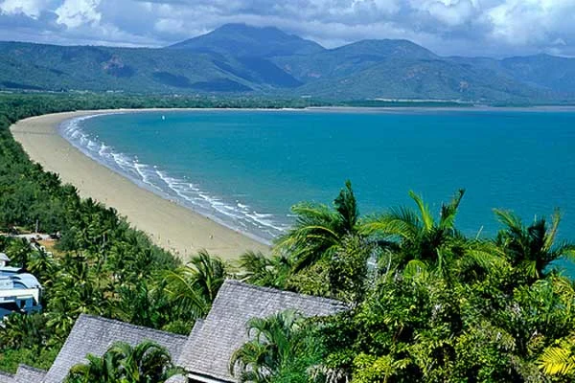
Урбанізація 86%
Сідней (4,8млн)

Slide 14
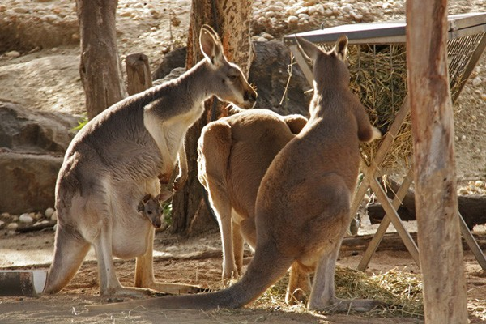
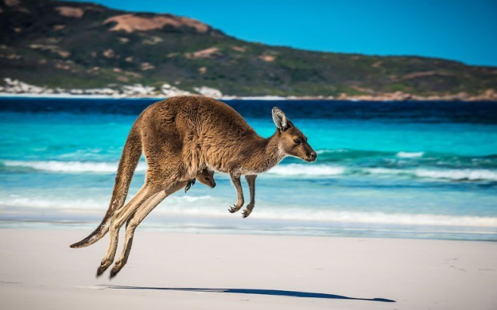
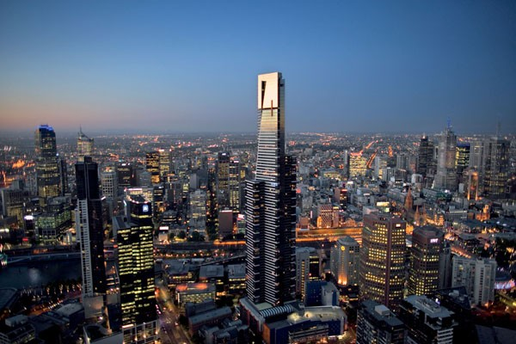
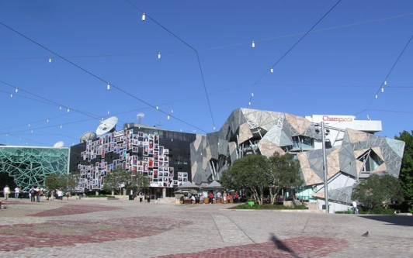
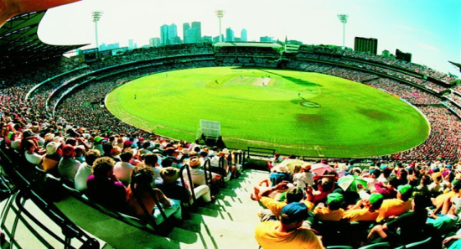
Мельбурн (4,4 млн. осіб)
Мельбурн — фінансовий, промисловий, транспортний, торговий, культурний та науковий центр, тут розміщені штаб-квартири найбільших австралійських банків та корпорацій, університети, театри, музеї, консерваторія, обсерваторія, зоопарки, національні парки, акваріум і ботанічний сад

Slide 15
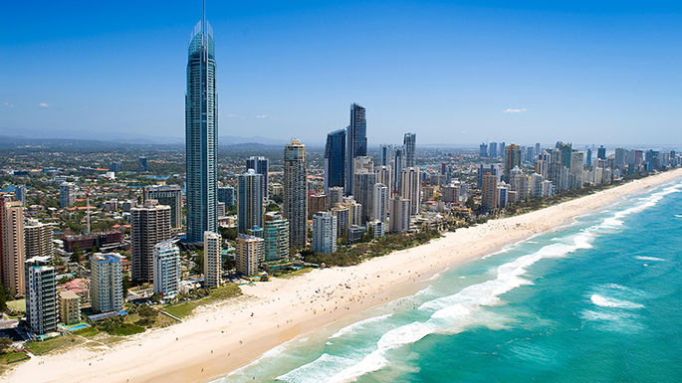
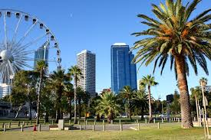
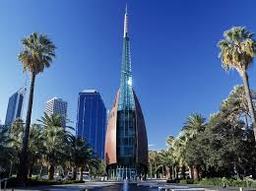
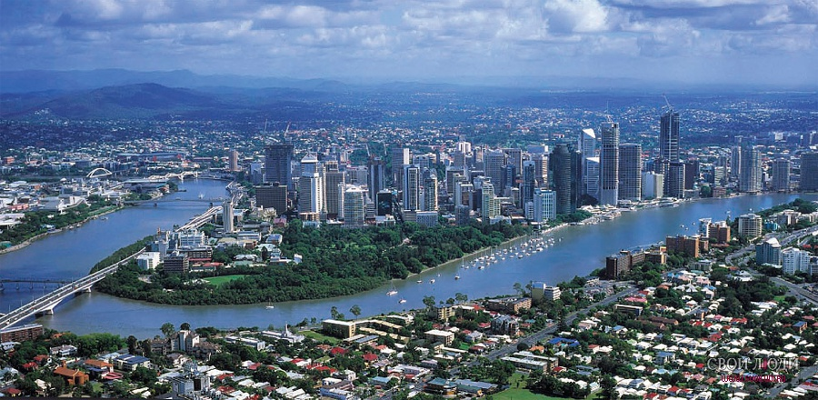
Брисбен Перт

Slide 16
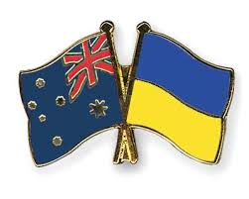

Українська діаспора в Австралії
30000 осіб
Діаспора почала формуватись з 40х років ХХ ст
Наявні українські етнічні суботні школи

